Slide 1
Fault Tolerance
Chapter 8
Notes:
部分失效；
容错目标：容忍部分失效，不影响性能，进行修复；
进程恢复，可靠通信

Slide 2
Basic Concepts
缺陷(Defect)：欠缺或不完备;
软件缺陷(也叫Bug): 软件或程序中存在某种破坏正常运行能力的问题、错误，或者隐藏的功能缺陷;
故障(Fault)：指系统运行过程中出现的一种不希望或不可接受的内部状态；比如：执行一个多余循环过程，称缺陷被激活，若不及时处理可产生失效。
失效(Failure /fail)：单元/系统产生的结果与期望交付的服务或者结果存在偏差（外部行为结果），失效有时也被称为一种故障。
关系： 缺陷 故障 失效
软件生命周期中修复软件缺陷的成本较高: 需求阶段修正一个错误代价是1，设计阶段是3～6倍，编程阶段是10倍，内部测试阶段20～40倍，外部测试阶段是30～70倍，产品发布以后是40～1000倍，代价呈指数增长。

Slide 3
Basic Concepts
An important goal in distributed systems design: automatically recovering from partial failure without seriously affecting the overall performance.
Being fault tolerant is strongly related to what are called dependable systems，Dependability——反映了使用者对于系统的信任程度或信心程度，它的操作能达到使用者的期待，正常使用情况下不会造成宕机。
Notes:
容错能力好-可靠

Slide 4
Basic Concepts
Dependability implies the following:
Availability ——the property that a system is ready to be used immediately(系统在需要时可以提供服务的概率).
Reliability ——the property that a system can run continuously without failure (系统能够提供持续无失效运行的概率).
Safety ——the situation that when a system temporarily fails to operate correctly, nothing catastrophic(灾难)happens (反映系统在不威胁到人和环境的情況下正常运作的能力。Security系统保护自己免受外来攻击的能力）。
Maintainability —— how easy a failed system can be repaired.
可靠性和可用性被认为是Safety和Security的必要条件，但不是充分条件。
Notes:
1.瞬时
2.可持续的时间段

Slide 5
Basic Concepts
Faults:
1. Transient faults:故障发生一次后就消失，例如：一只鸟飞经微波传输器所发射的光束 ;
2. Intermittent faults:故障出现后自动消失，然后再出现，如此反复。例如：连接器的连接松动常常会导致此类错误 ;
3. Permanent faults: 修理好之前一直存在。例如：烧毁的芯片，软件错误，磁盘头损害常导致永久性错误;
Notes:
故障分类：

Slide 6
Failure Models
Type of failure | Description
Crash failure | A server halts, but is working correctly until it halts
Omission failure Receive omission Send omission | A server fails to respond to incoming requests（输入没响应） A server fails to receive incoming messages A server fails to send messages
Timing failure | A server's response lies outside the specified time interval
Response failure Value failure State transition failure | The server‘s response is incorrect（响应错误） The value of the response is wrong The server deviates(偏离)from the correct flow of control
Arbitrary failure | A server may produce arbitrary responses at arbitrary times
Different types of failures.
Notes:
服务器，网络，client：网络通信和服务器失效
4.2收到无法识别的消息

Slide 7
Basic Concepts
处理机的失效分类：
Fail_silent——失效的处理机停止运行，对后续输入不作反应也不产生进一步的输出。
Byzantine——出错的处理机继续运行，产生错误的结果，并可能和其它出错的处理机一起“恶意”的工作，给人一种它们都工作正常的假象。
Byzantine（拜占庭）是东罗马帝国的首都，拜占庭将军问题是一个典故：将军们位置隔离且存在叛徒的情况下，必须完全达成一致才能获得胜利；处理Byzantine失效比处理Fail_silent 失效困难。
Notes:
失效分类：

Slide 8
Redundancy
Redundancy----The key technique for handling failures：
信息冗余：增加额外数据位以使出错的数据完全恢复。各种校验码, 例如，海明码可用于附加在传输数据上，以使数据能从传输线的噪音中恢复。
时间冗余：动作执行后，必要时可再次执行。例如：原子事务处理，若一个事务处理失败，它可无负作用地再被执行（对于暂时性和间断性错误有用）。
物理冗余：使用额外部件使整个系统能容许一些部件的损失或失效。例如，使用冗余处理机，当一些崩溃时，系统仍能正常运行。

Slide 9
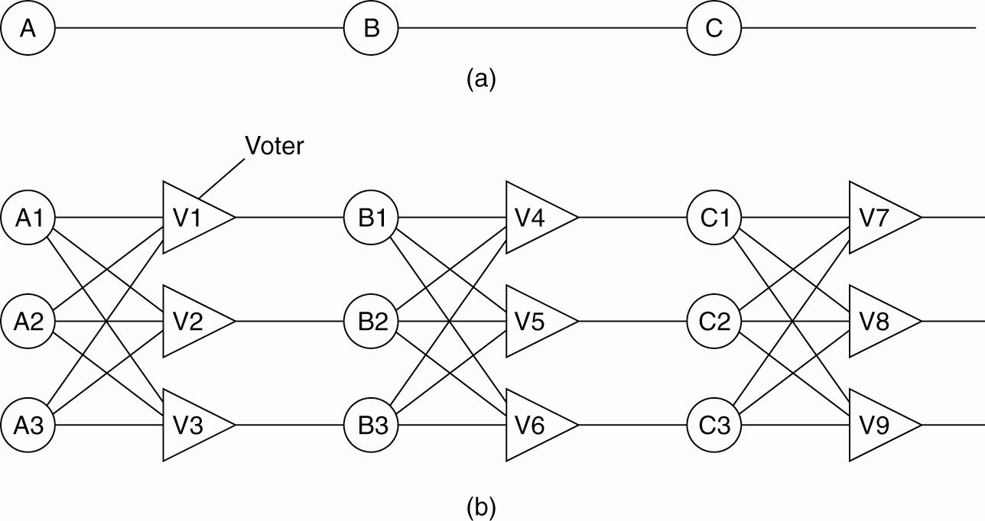
Failure Masking by Redundancy
Figure. Triple modular redundancy.
Notes:
信号，设备，投票器

Slide 10
PROCESS RESILIENCE
Protection against process failures:
replicating processes into groups;
how to reach agreement with a process group when one or more of its members cannot be trusted to give correct answers.
Notes:
*
进程失效：进程恢复
容忍部分进程失效
以组为单位进行消息接收，如何做出决策？

Slide 11
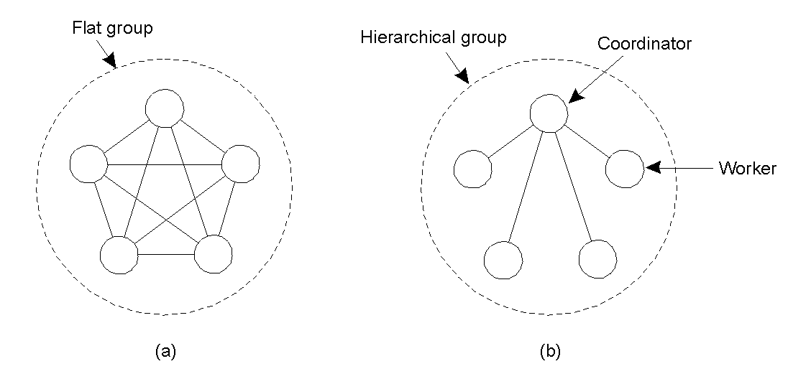
Flat Groups versus Hierarchical Groups
Communication in a flat group.
Communication in a simple hierarchical group.
Notes:
收到消息给出决定：
决定开销：大，小
容错性：小，大

Slide 12
Redundancy
称系统是k容错：如果系统k个部件故障时，仍能正常工作；容余程度取决于想要达到的容错量；
fail_silent型：k+1个冗余部件可满足k容错的要求；
Byzantine型：至少需2k+1个处理机才能达到k容错；
最坏情况下，k个失效处理机偶然（或甚至有意）产生同样的应答。则剩下的k+1个未出错的也将产生相同的应答，因此客户或表决器只要相信大多数的应答作为结果。
理论上认为一个系统k容错，可通过多数相同答案票数占优而消除k个错误的影响。但实际应用环境中很难想象k个处理机会出错，而另外其他不会出错，容错系统需要进行一些概率分析。
Notes:
如何选择进程备份的数量：

Slide 13
Agreement in Faulty Systems (1)
分布式一致性协议：使所有无故障处理机对待某些问题的意见达到一致，并在有限的步骤内进行处理。可考虑不同情况：
1．消息传递总是可靠吗？
2.进程会崩溃吗？若会，是fail_silent错误还是byzantine错误？
3. 系统是同步还是异步?
Notes:
*
崩溃-故障？？？

Slide 14

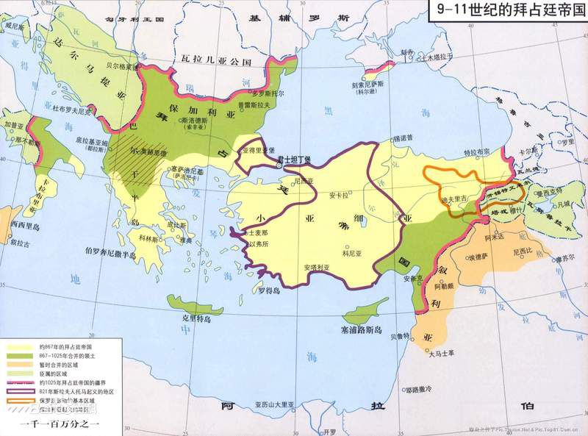
公元395年罗马帝国分东、西部分，东罗马帝国即拜占庭帝国。核心区位于欧洲东南部巴尔干半岛，是欧洲最悠久的君主制国家，首都是土耳其的君士坦丁堡(新罗马:伊斯坦布尔）

Slide 15


The Byzantine Generals Problem
Leslie Lamport, 1982, The Byzantine Generals Problem.
问题：忠诚将军之间如何能达到一致决议？

Slide 16
Agreement in Faulty Systems
例1：红、蓝两军各有5千人和6千人(分两地)。若蓝军两队协同攻击红方军则获胜；若仅一队出击，将被歼灭。（假如它们只有一条不可靠通道来通信(信差)，信差可能被俘虏。在不可靠通信的情况下，进程间达成协同一致是不可能的）。
3000人
传
递
情报
5000人
3000人
Notes:
目标：约定进攻时间
信道不可靠问题：可靠TCP
说明网络通信对达成一致性的重要度

Slide 17
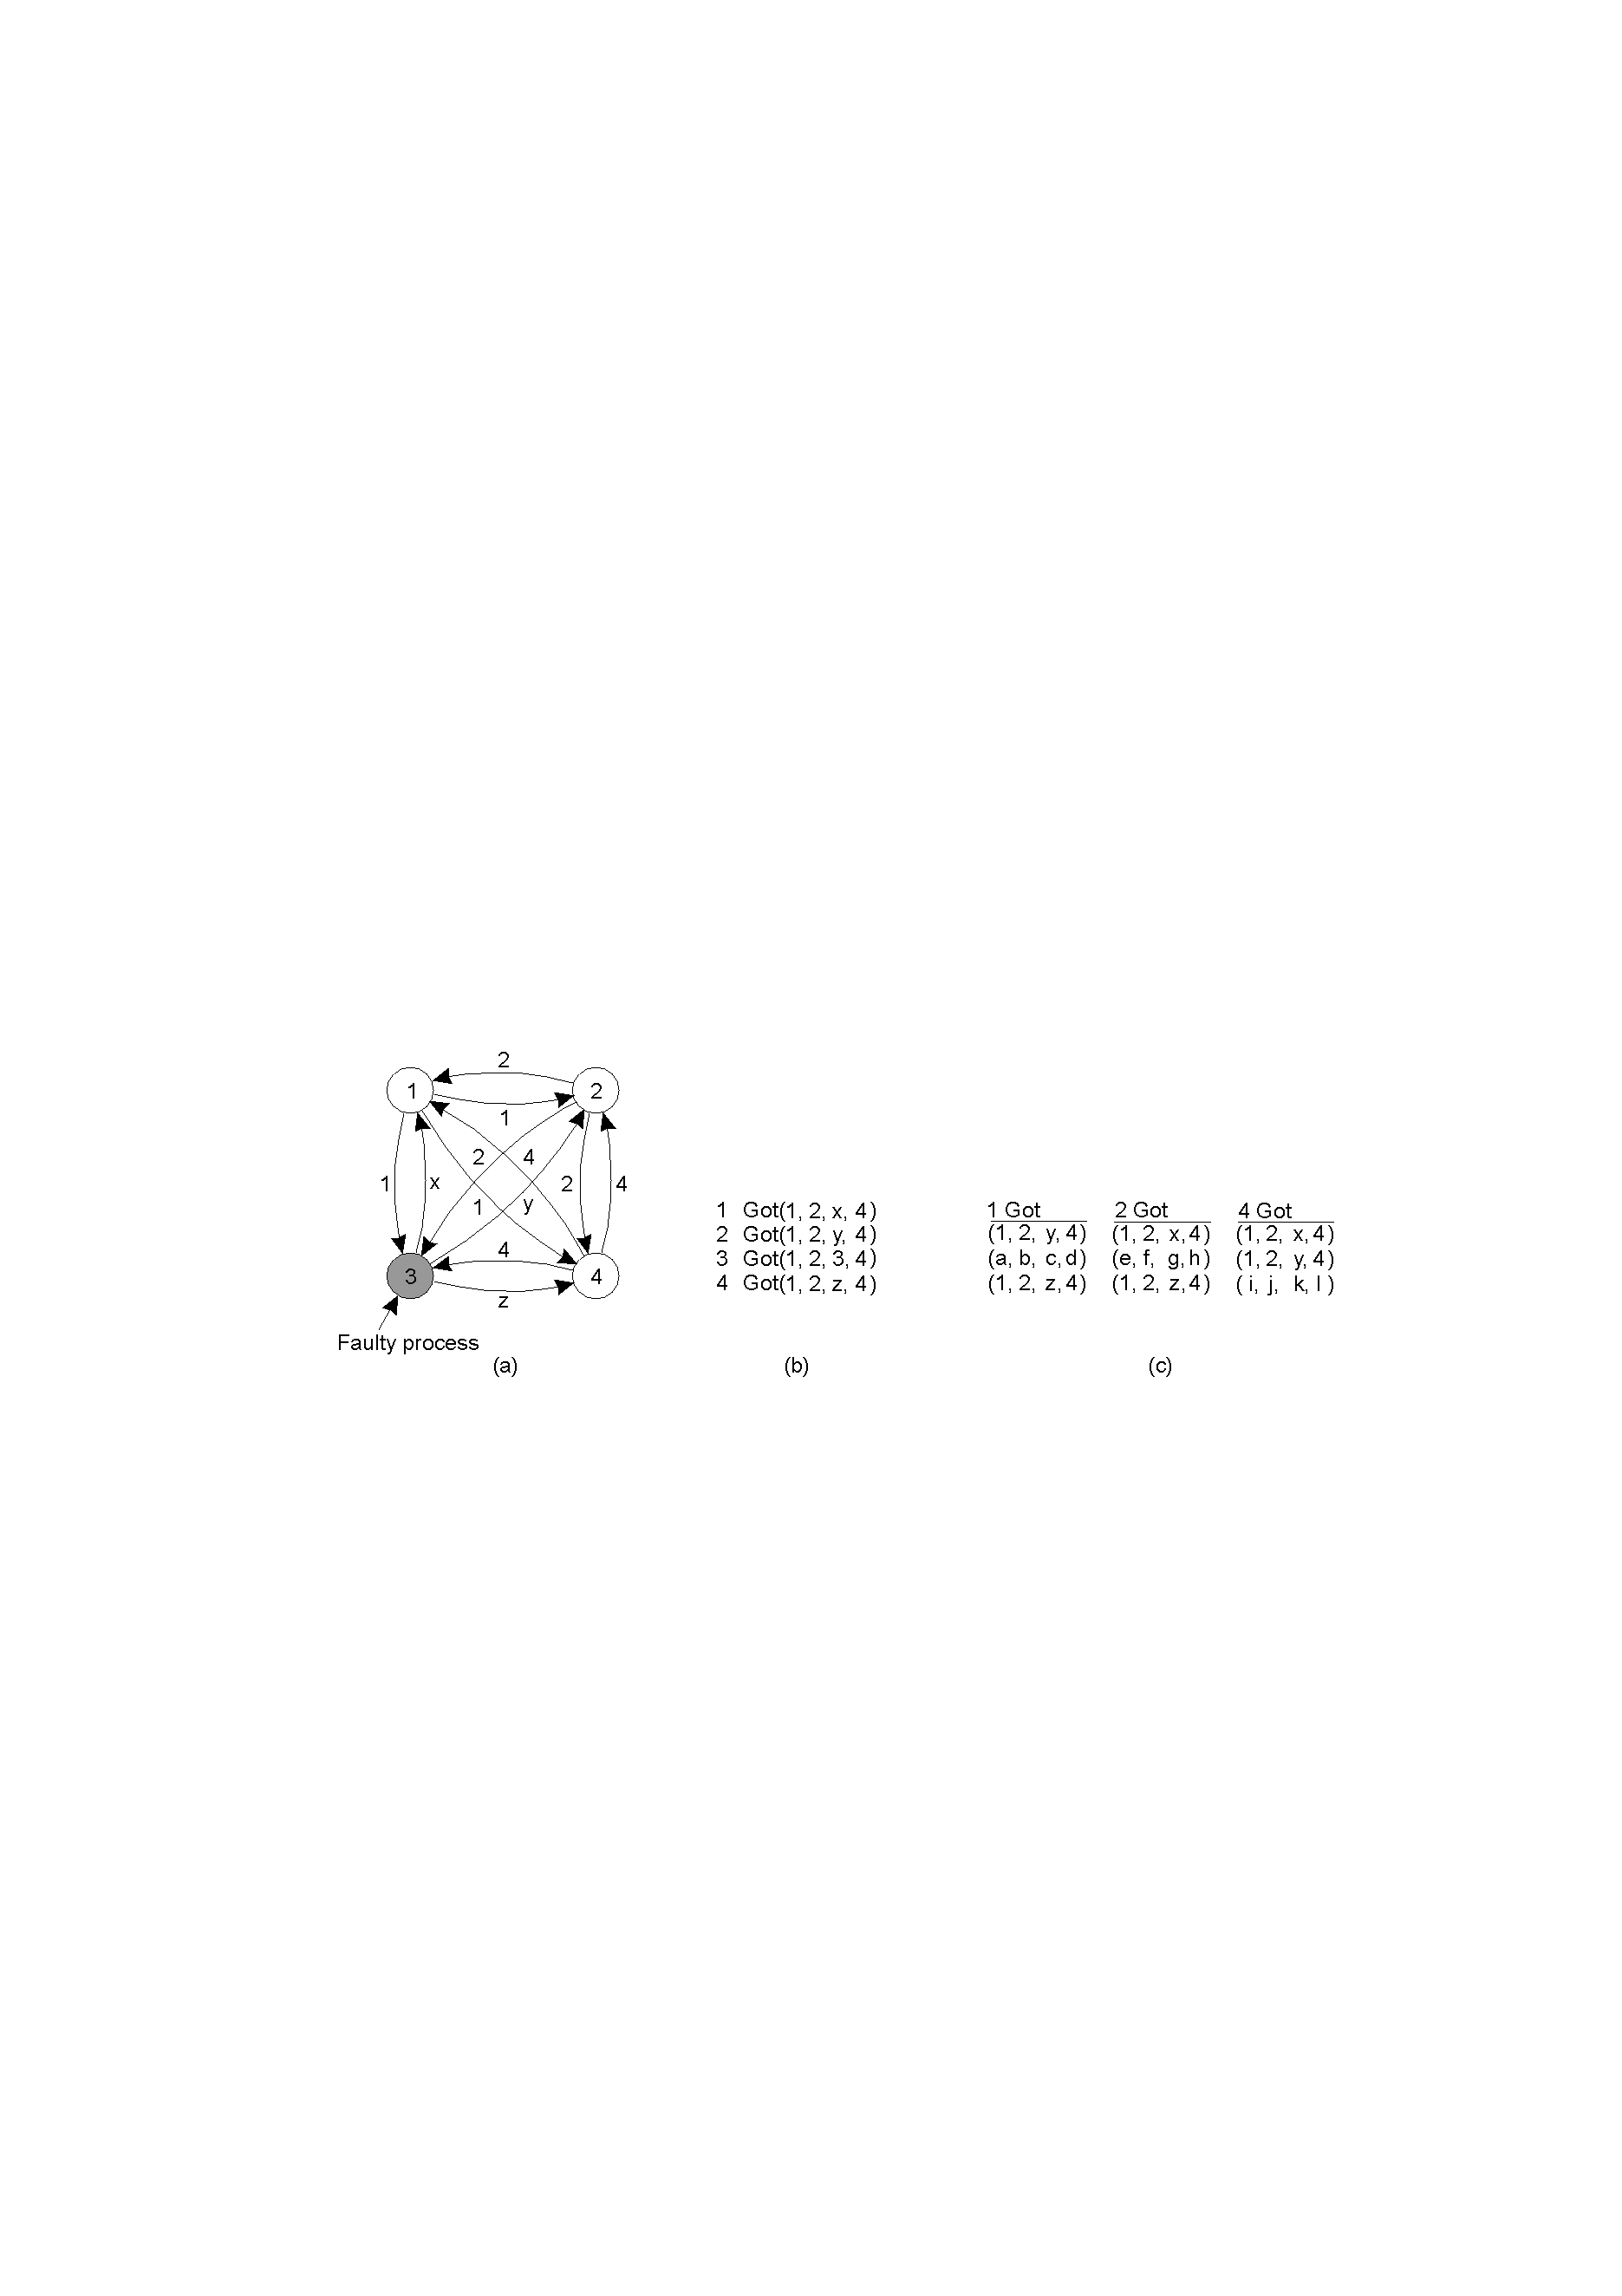
Lamport.(1982) 递归算法：
1.每个将军发送消息给协同作战的将军，声明其人数(图a);
2.把1声明的结果收集组成向量形式（图b）;
3.每个将军把各自向量再广播给所有将军。假设将军3慌报，使用了12个新值，从a到l(如图c)。
4.每个将军检查所有新接收向量的第i个元素。若某列的值占多数, 则将该值放入结果向量中。若没有值占多数，结果向量中的相应元素标记为不知道(UNKNOWN)。
由此得 (1,2,UNKNOWN,4)是正确结果。
The Byzantine generals problem for 3 loyal generals and 1 traitor.
a)The generals announce their troop strengths (in units of 1 kilosoldiers).
b)The vectors that each general assembles based on (a)
c)The vectors that each general receives in step 3.
Notes:
网络可靠
拜占庭故障
达成一致：军队人数总和
列i代表第i个将军的response

Slide 18
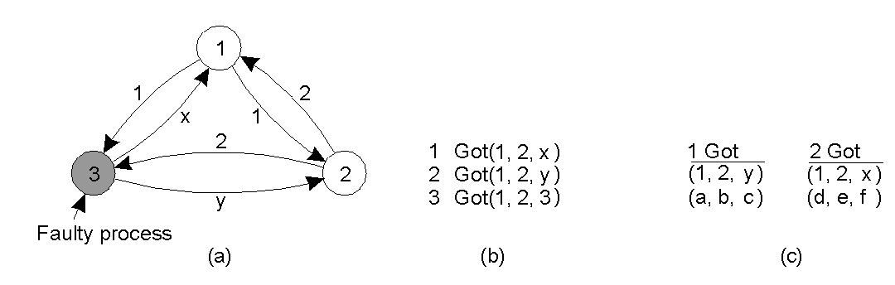
Agreement in Faulty Systems (1)
The same as in previous slide, except now with 2 loyal generals and one traitor.
结论：如果要想容忍M个叛军，必须保证总的将军个数大于3M。
3M+1系统中, 叛军数量<=M。

Slide 19
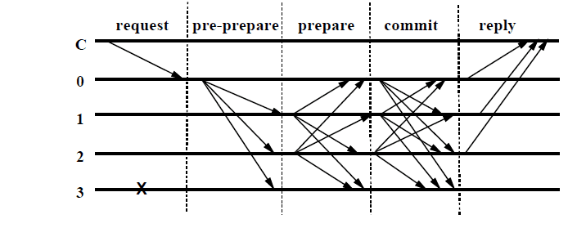
Agreement in Faulty Systems (2)
PBFT——Fabric使用的经典算法（拜占庭容错）：C为发送请求端，0123为服务端，3为宕机的服务端，步骤如下：
1. Request：请求端C发送请求到任意一节点，这里是0
2. Pre-Prepare：服务端0收到C的请求后进行广播，扩散至123
3. Prepare：123收到后记录并再次广播，1->023，2->013，3因为宕机无法广播
4. Commit：0123节点在Prepare阶段，若收到超过一定数量的相同请求，则进入Commit阶段，广播Commit请求；
5.Reply：0123节点在Commit阶段，若收到超过一定数量的相同请求，则对C进行反馈。注：在 N ≥ 3F + 1的情況下可到达一致性，N为总结点数，F为有问题节点数。当节点发现leader作恶时，通过算法选举其他的replica为leader。
Notes:
一致性目标？？？

Slide 20
Reliable Client-Server Communication
A communication channel may exhibit crash, omission, timing, and arbitrary failures.
7.3.1 Point-to-Point Communication
Masking some failures by making use of a reliable transport protocol, such as TCP, which using acknowledgments and retransmissions.
Notes:
进程失效；
通信失效；（崩溃与遗漏失效
）
网络层

Slide 21
Reliable Client-Server Communication
7.3.2 RPC(or RMI) Semantics in the Presence of Failures. Five different classes of failures in RPC:
The client is unable to locate the server.
The request message from the client to the server is lost.
The server crashes after receiving a request.
The reply message from the server to the client is lost.
The client crashes after sending a request.
Notes:
中间件层：隐藏下层通信细节

Slide 22
Reliable Client-Server Communication
1. The client is unable to locate the server
--------by raising an exception.
2. The request message from the client to the server is lost
--------If the timer expires before a reply or acknowledgement come back, the message is sent again.

Slide 23
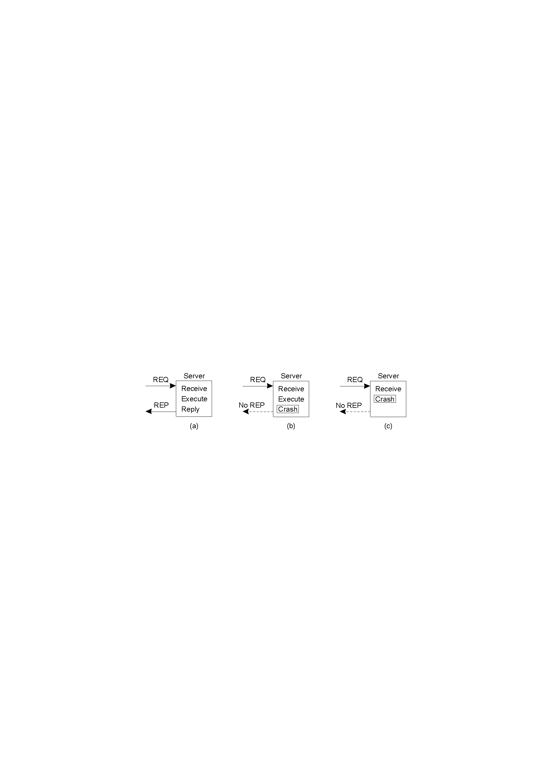
3. Server Crashes
The server crashes after receiving a request
A server in client-server communication
Normal case
Crash after execution
Crash before execution

Slide 24
Server Crashes(5)
Three schools of thought(timer has expired):
1. At least once semantics:
To keep trying until a reply has been received, then give it to the client(possibly more).
2. At most once semantics:
To give up immediately and reports back failure (possibly none at all).
3. Exactly once semantics: None
for example, Bank business ……
Notes:
*
3.易于实现

Slide 25
Server Crashes (3)
Three events that can happen at the server:
Send the completion message (M),
Print the text (P),
Crash (C).
Six different orderings:
M →P →C: A crash occurs after sending the completion message and printing the text.
M →C (→P): A crash happens after sending the completion message, but before the text could be printed.
P →M →C: A crash occurs after sending the completion message and printing the text.
P→C(→M): The text printed, after which a crash occurs before the completion message could be sent.
C (→P →M): A crash happens before the server could do anything.
C (→M →P): A crash happens before the server could do anything.
Notes:
*

Slide 26
Server Crashes (4)
Client |  |  |  |  | Server
 |  | Strategy M -> P |  |  |  |  |  | Strategy P -> M
Reissue strategy |  | MPC |  | MC(P) |  | C(MP) |  | PMC | PC(M) |  | C(PM)
Always |  | DUP |  | OK |  | OK |  | DUP | DUP |  | OK
Never |  | OK |  | ZERO |  | ZERO |  | OK | OK |  | ZERO
Only when ACKed |  | DUP |  | OK |  | ZERO |  | DUP | OK |  | ZERO
Only when not ACKed |  | OK |  | ZERO |  | OK |  | OK | DUP |  | OK
Different combinations of client and server strategies in the presence of server crashes
Notes:
*
Server崩溃后恢复，通知client，client所采取的策略：
难点：client不知道sever处于哪种情况；
转账；

Slide 27
Reliable Client-Server Communication
4. The reply message from the server to the client is lost(通过请求编号，防止重复执行).
5. The client crashes after sending a request.
----------日志文件….
Notes:
4.定时器：重传；（序列号：避免二次执行）

Slide 28
Reliable Group Communication
To guarantee that message are delivered to all members in a process group.
Notes:
支持基于进程备份的进程恢复；
消息传递不可靠的反例；
目的：

Slide 29
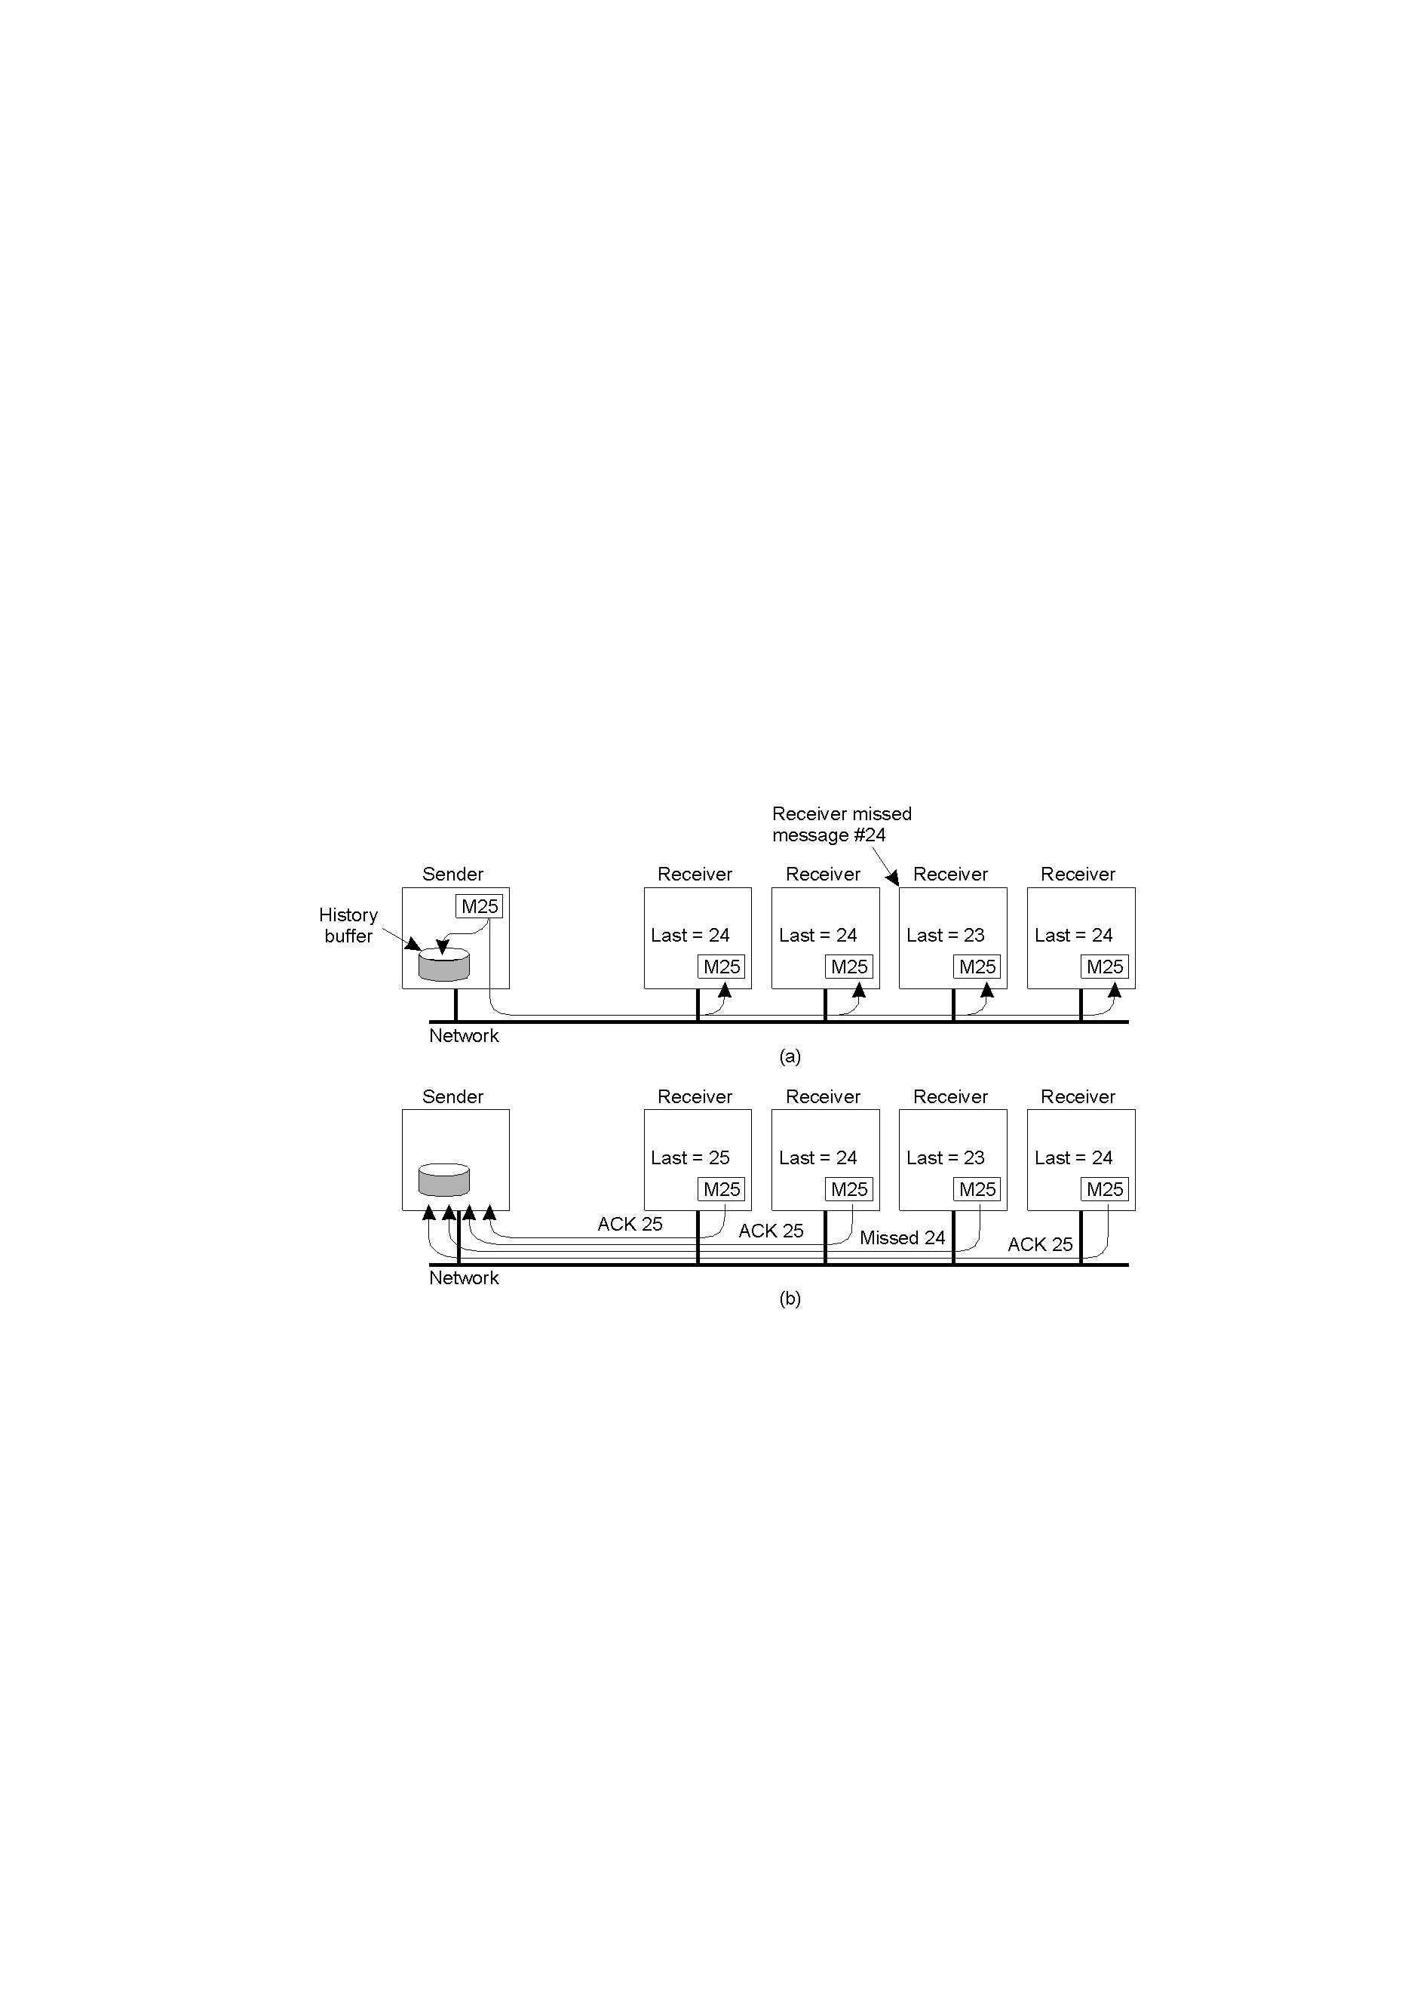
Basic Reliable-Multicasting Schemes
assign a sequence number to each message
A simple solution to reliable multicasting when all receivers are known and are assumed not to fail
a)Message transmission; b)Reporting feedback
Notes:
假设
1.下层不可靠多播网络
2.发送者知道所有接收者
编号：便于接收者检测消息丢失；

Slide 30
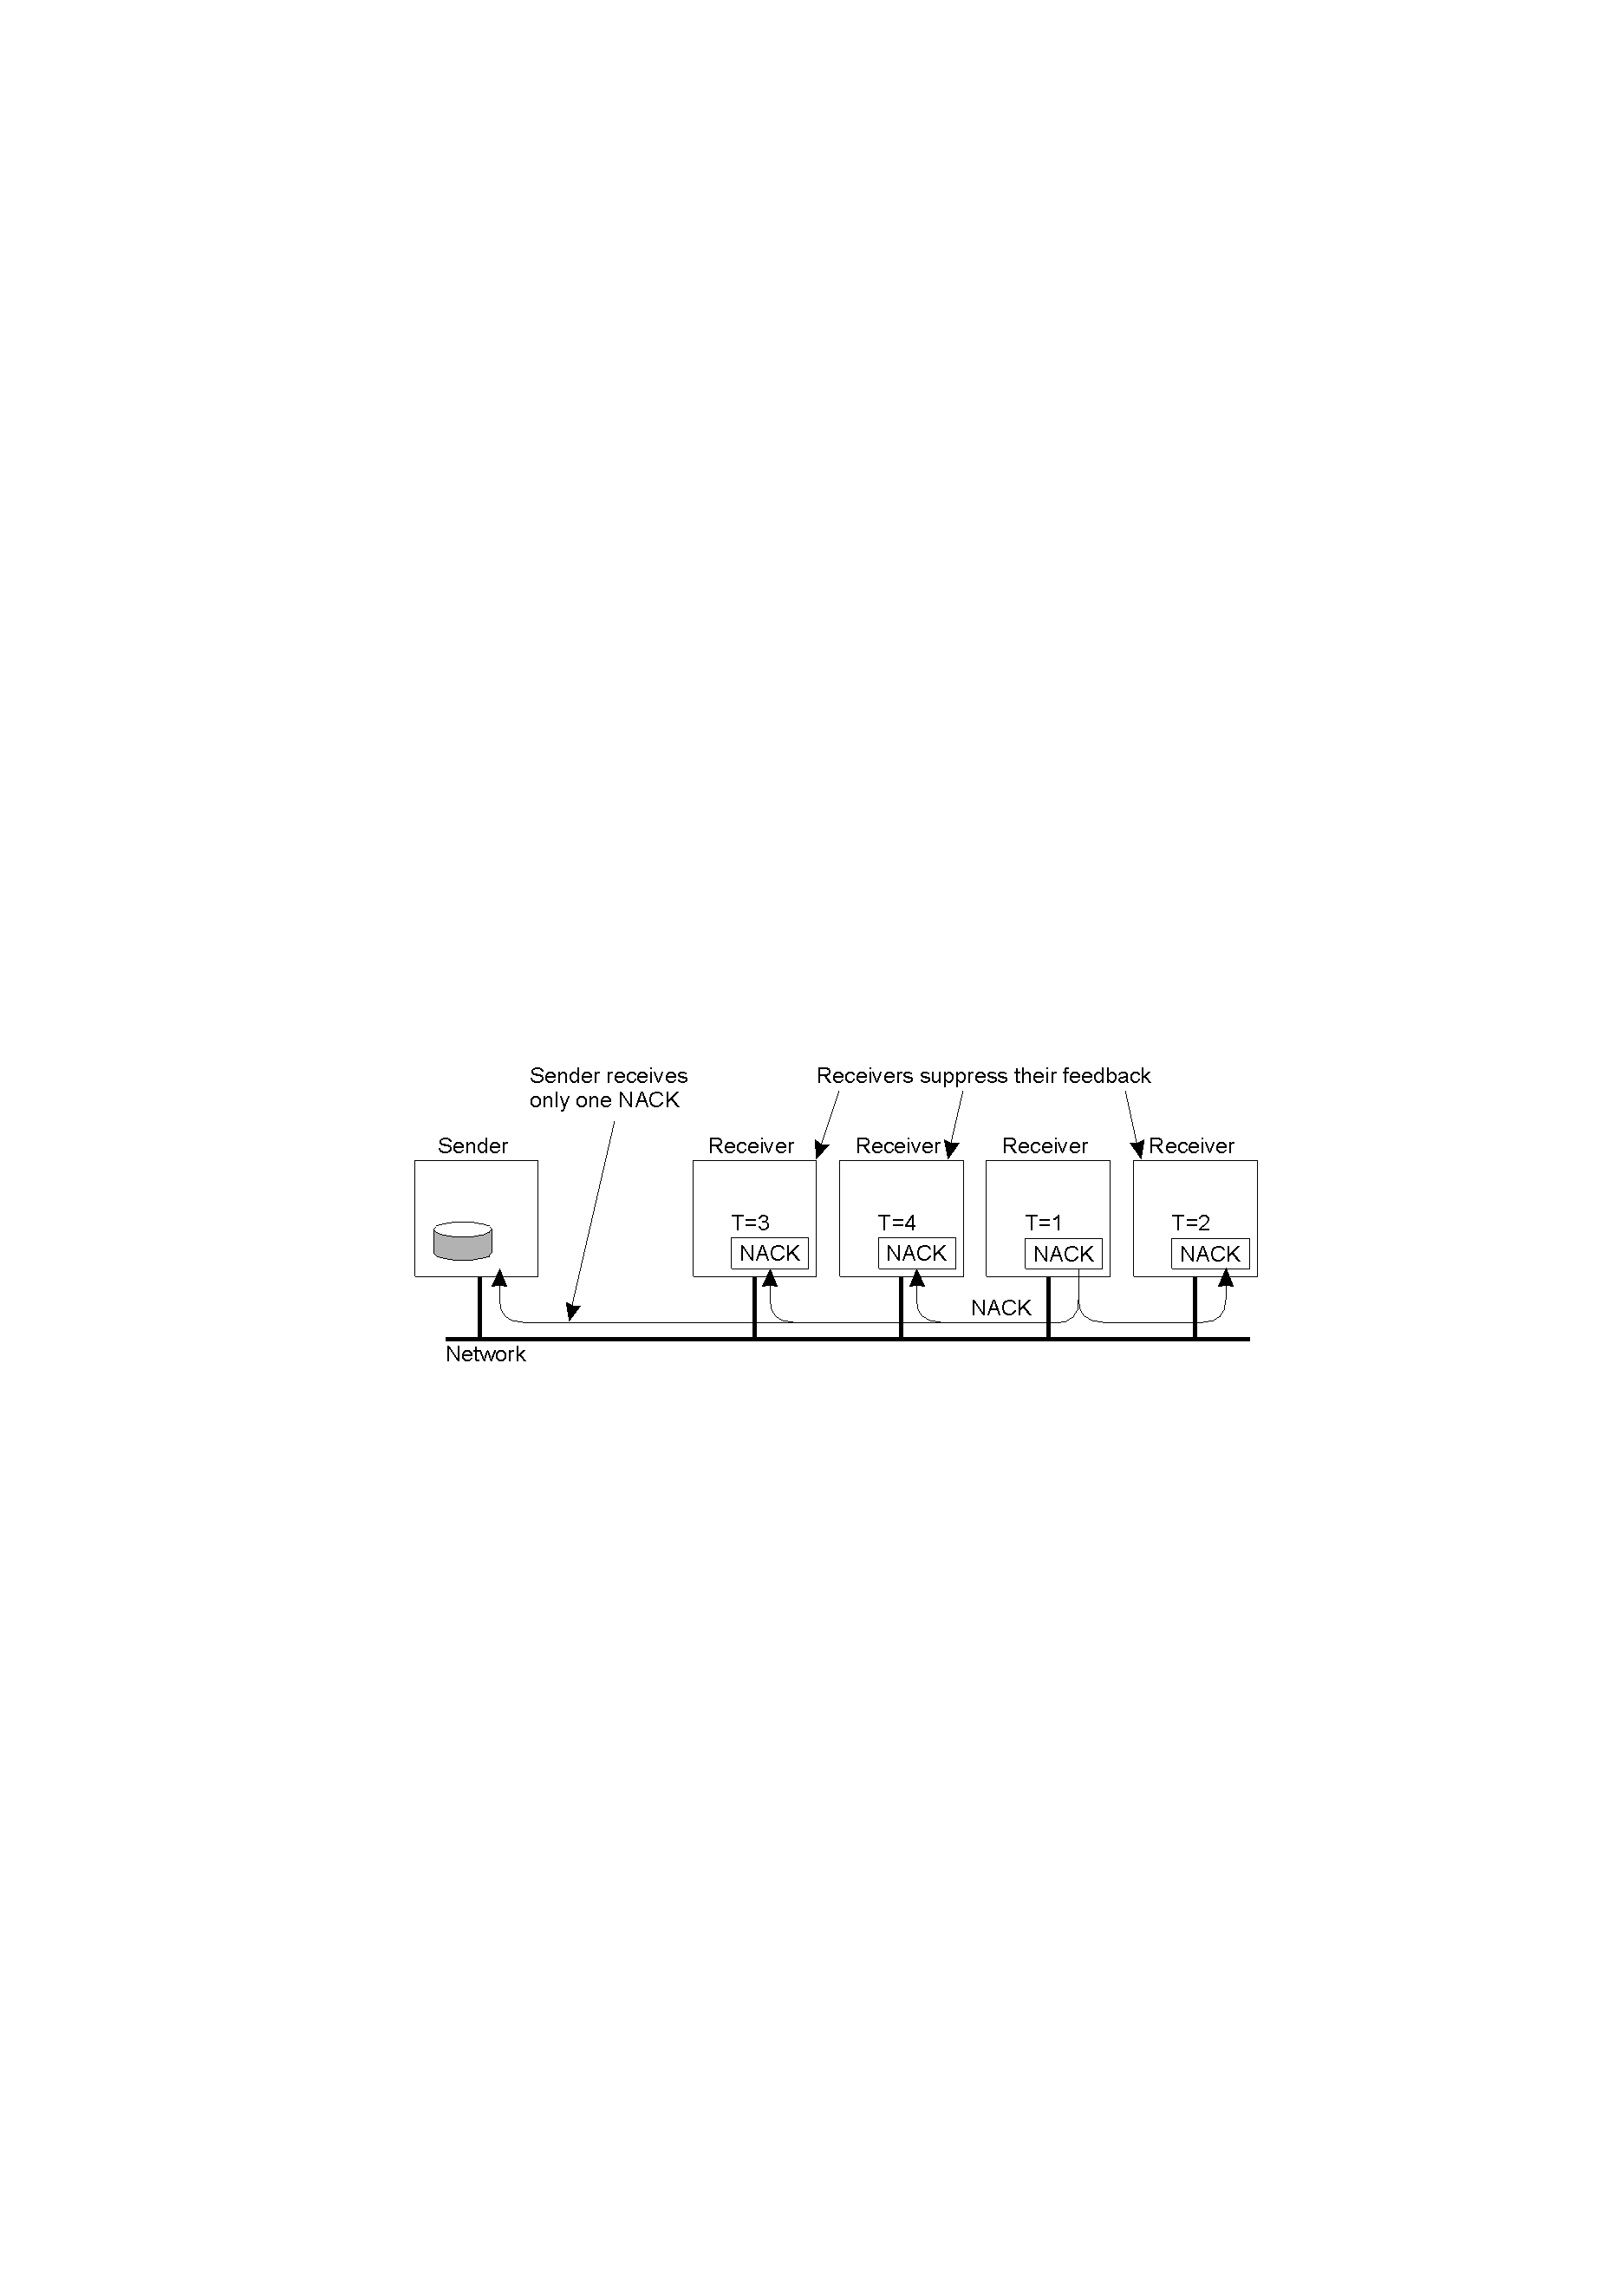
Nonhierarchical Feedback Control
Scalability in Reliable Multicasting
How to support large number of receivers?
Several receivers have scheduled a request for retransmission, but the first retransmission request leads to the suppression of others.（支持可扩展性，仅当发现收到的信息丢失时才回应，随机延时回应，抑制其他进程同时回应）。
Notes:
Buffer中始终维护该消息；
防止sender收到过多reply成为瓶颈

Slide 31
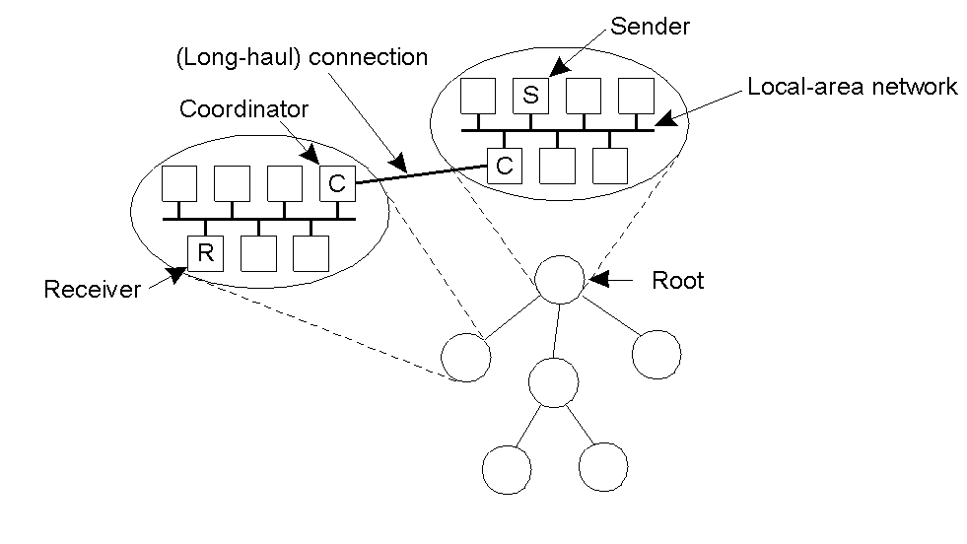
Hierarchical Feedback Control
The essence of hierarchical reliable multicasting.
Each local coordinator forwards the message to its children.
A local coordinator handles retransmission requests.
Notes:
Very large group
如果上层有该消息，则不需要返回至sender
多群组：协调者：1.群组内发送，2.群组间协调者发送
协调者-协调者（缓存，重传）
协调者-接收者（缓存，重传）

Slide 32
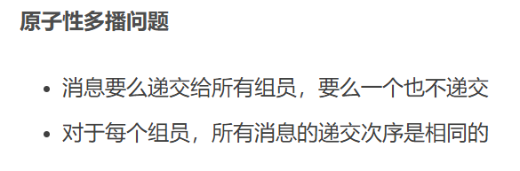
Atomic Multicast
To guarantee that a message is delivered to either all processes or to none at all.
Notes:
多副本一致性
事务原子性：考虑进程故障；故障后再加入，如何恢复

Slide 33
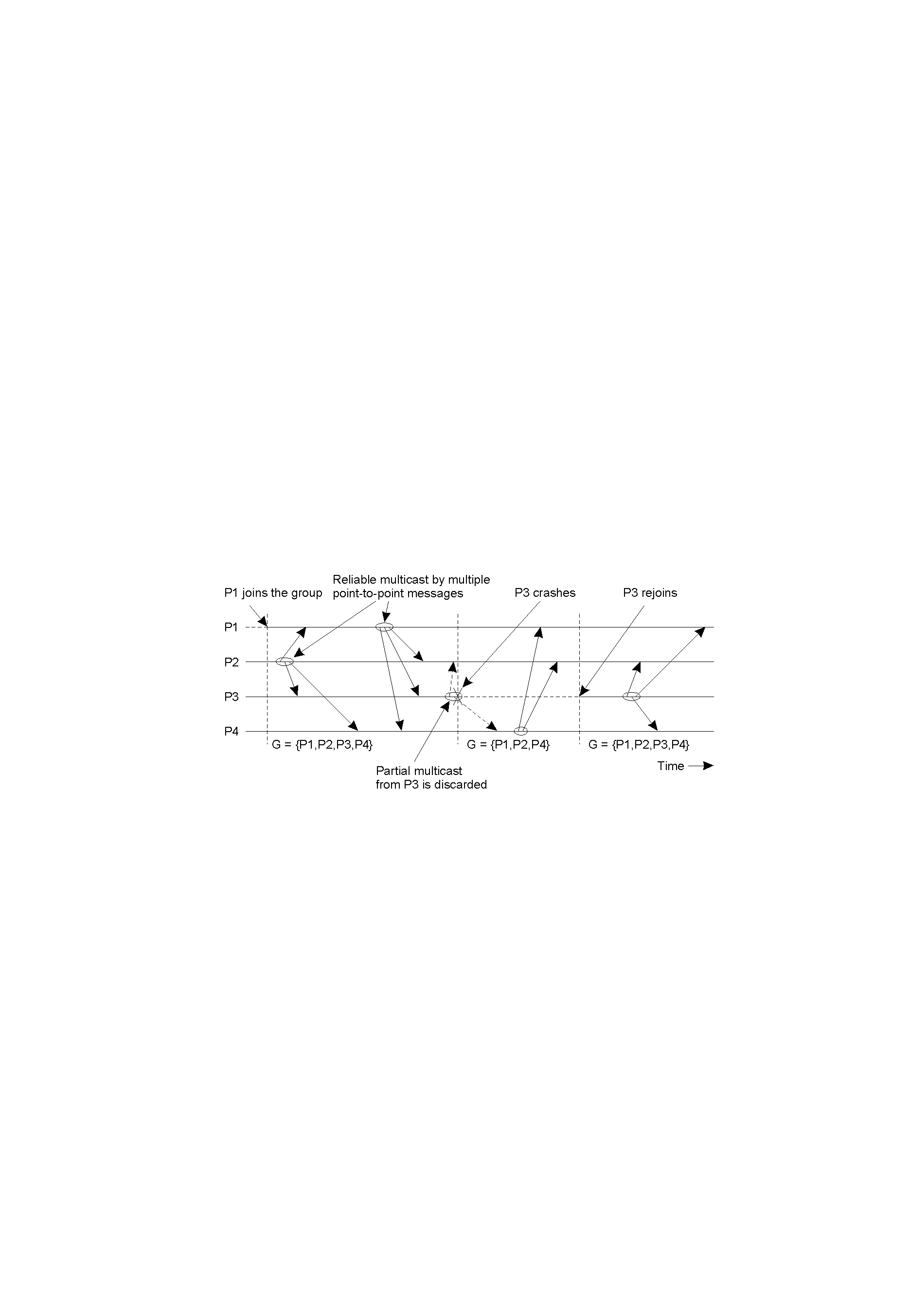
Virtual Synchrony (3)
The principle of virtual synchronous multicast.（G称为组视图, p3组播未完成时崩溃）
G称为组视图，当组视图发生变化时通过发送vc(View Change)告诉其它成员；
原子组播——G中的所有进程都先收到报文m，然后收到报文vc，或者是所有的进程都没有收到报文m.
虚同步组播——不保证接收者收到的报文顺序，只保证在发送m的进程失效时， G中其它进程要么都收到m， 要么都忽略m。
Notes:
G：所有进程维护一个全局视图：每个消息和一个视图绑定：
进程故障-恢复：视图节点离开-加入：好处：恢复最新状态；
接收者进程故障；
发送者进程故障；

Slide 34
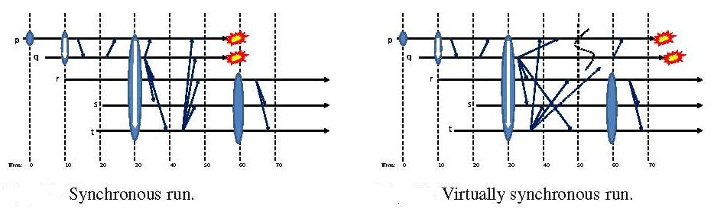
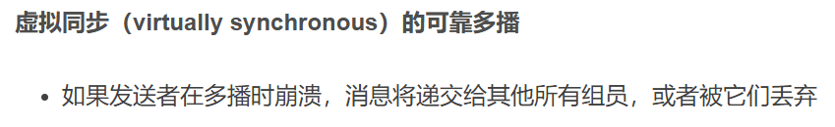
Virtual Synchrony (2)
虚同步(virtual synchrony) 是康奈尔大学Kenneth Birman等提出的一种分布式数据复制模型(最终一致性) 。真实同步系统执行是严格按照顺序的，执行完一步再执行下一步。虚同步系统中，可能会为了提高性能而使顺序发生变化，但保证应用程序“看上去”同步即可。
Notes:
虚同步和原子组播的区别；

Slide 35
Virtual Synchrony (4)
组播文本的顺序:
1. Unordered multicasts
2. FIFO-ordered multicasts
3. Causally-ordered multicasts
4. Totally-ordered multicasts

Slide 36
Message Ordering (1)
Process P1 | Process P2 | Process P3
sends m1 | receives m1 | receives m2
sends m2 | receives m2 | receives m1
Three communicating processes in the same group. The ordering of events per process is shown along the vertical axis.（unordered multicast）

Slide 37
Message Ordering (2)
Process P1 | Process P2 | Process P3 | Process P4
sends m1 | receives m1 | receives m3 | sends m3
sends m2 | receives m3 | receives m1 | sends m4
 | receives m2 | receives m2
 | receives m4 | receives m4
Four processes in the same group with two different senders, and a possible delivery order of messages under FIFO-ordered multicasting

Slide 38
Message Ordering (3)
Multicast | Basic Message Ordering | Total-ordered Delivery?
Reliable multicast | None | No
FIFO multicast | FIFO-ordered delivery | No
Causal multicast | Causal-ordered delivery | No
Atomic multicast | None | Yes
FIFO atomic multicast | FIFO-ordered delivery | Yes
Causal atomic multicast | Causal-ordered delivery | Yes
Six different versions of virtually synchronous reliable multicasting.
Notes:
进程内，进程间

Slide 39
Implementing Virtual Synchrony Multicasts (1)
How to guarantee that all messages sent to view G are delivered to all nonfaulty processes in G before the next group membership change takes place?
The solution------to let every process in G keep m until it knows for sure that all members in G have received it. If m has been received by all members in G, m is said to be stable.

Slide 40
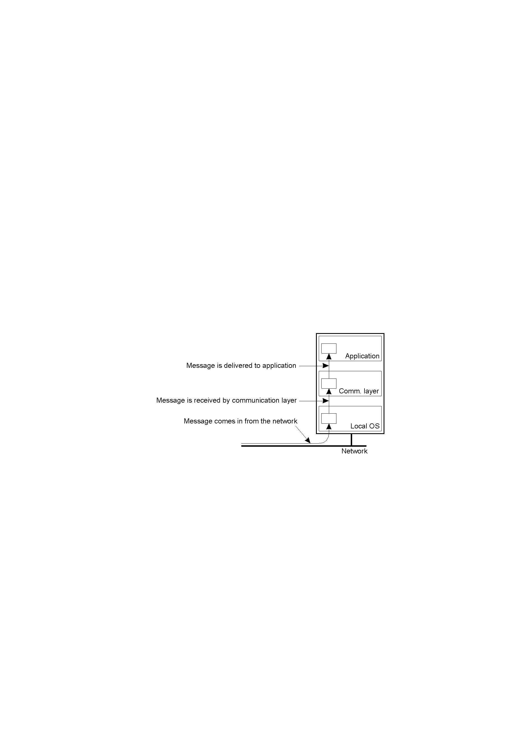
Virtual Synchrony (1)
The logical organization of a distributed system to distinguish between message receipt and message delivery
分布式系统同步形式:
1. 同步系统----时间上一致；
2. 松弛同步----时间上延迟, 顺序一致；
3. 虚同步(Virtual Synchrony)----顺序不保证。

Slide 41
Implementing Virtual Synchrony (2)
分析(假设P2P通信是可靠的)：
(1) G在组播中没有改变；
(2) G在组播中改变，但发送者正常；
(3) G在组播中改变, 且发送者失效，选一个完成其工作。

Slide 42
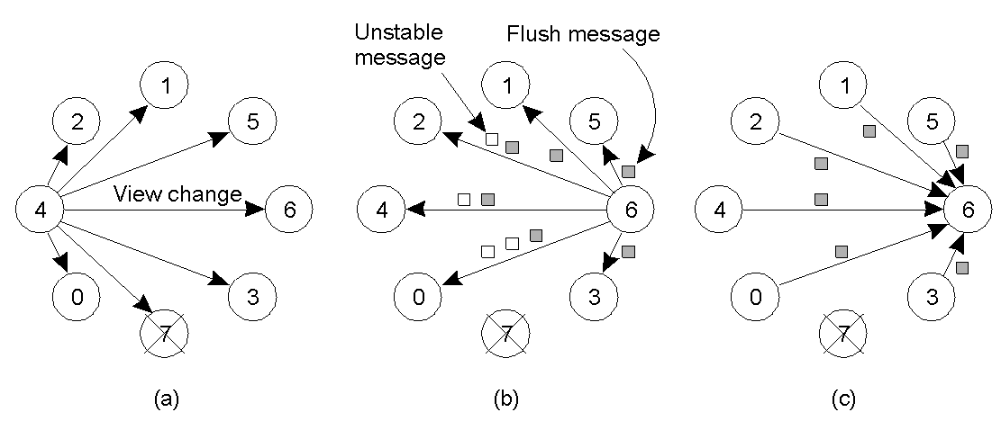
Implementing Virtual Synchrony (2)
to select an arbitrary process as a coordinator in G
and request it to send m to all other processes(实现虚拟同步).
Process 4 notices that process 7 has crashed, sends a message vc
Process 6 sends out all its unstable messages(未被G中所有进程接受的), followed by a flush message
Process 6 installs the new view when it has received a flush message from everyone else

Slide 43
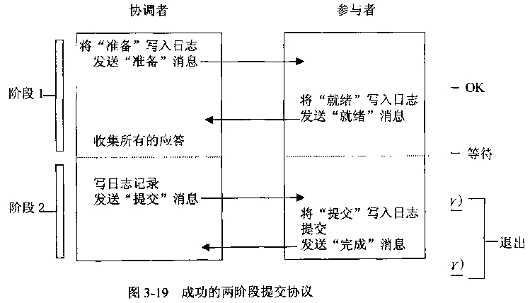
事务模型中的故障问题
两阶段提交协议可以实现分布式环境下的事务特性，但是可能导致事务阻塞。
State of Q | Action by P
COMMIT | Make transition to COMMIT
ABORT | Make transition to ABORT
INIT | Make transition to ABORT
READY | Contact another participant
Actions taken by a participant P when residing in state READY and having contacted another participant Q.
阻塞：如果协调者收到参与者回复就绪后挂掉，这些参与者将一直阻塞；三阶段提交协议就是为解决这一问题提出的。
锁定资源
释放资源
Notes:
分布式事务两阶段提交：
故障应对方法：设定超时时间，超时认为故障，根据所处状态做出决定：1.放弃事务还是2.提交事务；
所有接收进程的决定要达成一致；
当P超时后处于不同状态：不同应对方法做出决定；
ready：需要询问其他进程的状态；
Blocking：原因：不知道协调者崩溃时的状态：1.（没有收到所有参与者的回复）放弃，2. （收到所有参与者的回复）提交

Slide 44
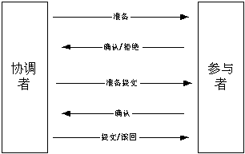
Three-Phase Commit
为解决阻塞问题，提出了三阶段提交协议
1. 由协调者向参与者发出“准备”消息，参与者接收到以后根据自己的情况返回“确认”或“拒绝”消息。
2. 协调者如果接收到全部参与者的“确认”消息，则进入下一阶段，如果有一个参与者返回“拒绝”消息，则事务不能提交。
3. 由协调者发起“准备提交”消息，参与者接收到这个消息后，记录在运行记录中，并返回确认消息，在协调者收到“确认”消息后向参考者发出“提交”消息。
三阶段提交协议实现比较复杂，通信次数也比较多，实际应用不多。

Slide 45
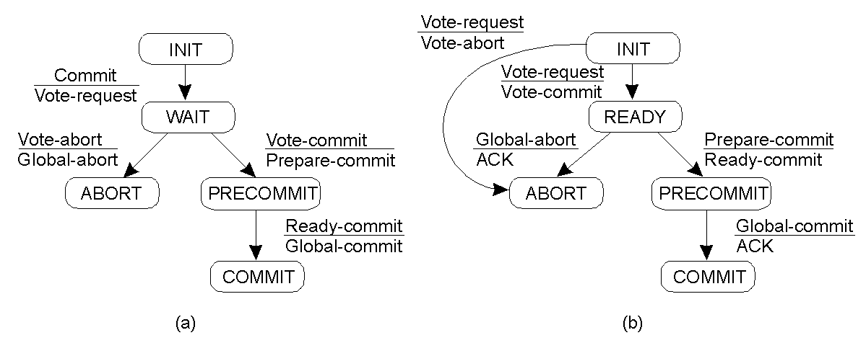
Three-Phase Commit
Finite state machine for the coordinator in 3PC
Finite state machine for a participant
Notes:
接收者进程：ready：协调者最多处于precommit态
接收者进程：precommit：协调者至少处于ready态

Slide 46
Recovery
Two forms of error recovery:
Backward recovery and forward recovery
Backward recovery------------
To bring the system from its present erroneous state back into a previously correct state. It will be necessary to record the system’s state from time to time.

Slide 47
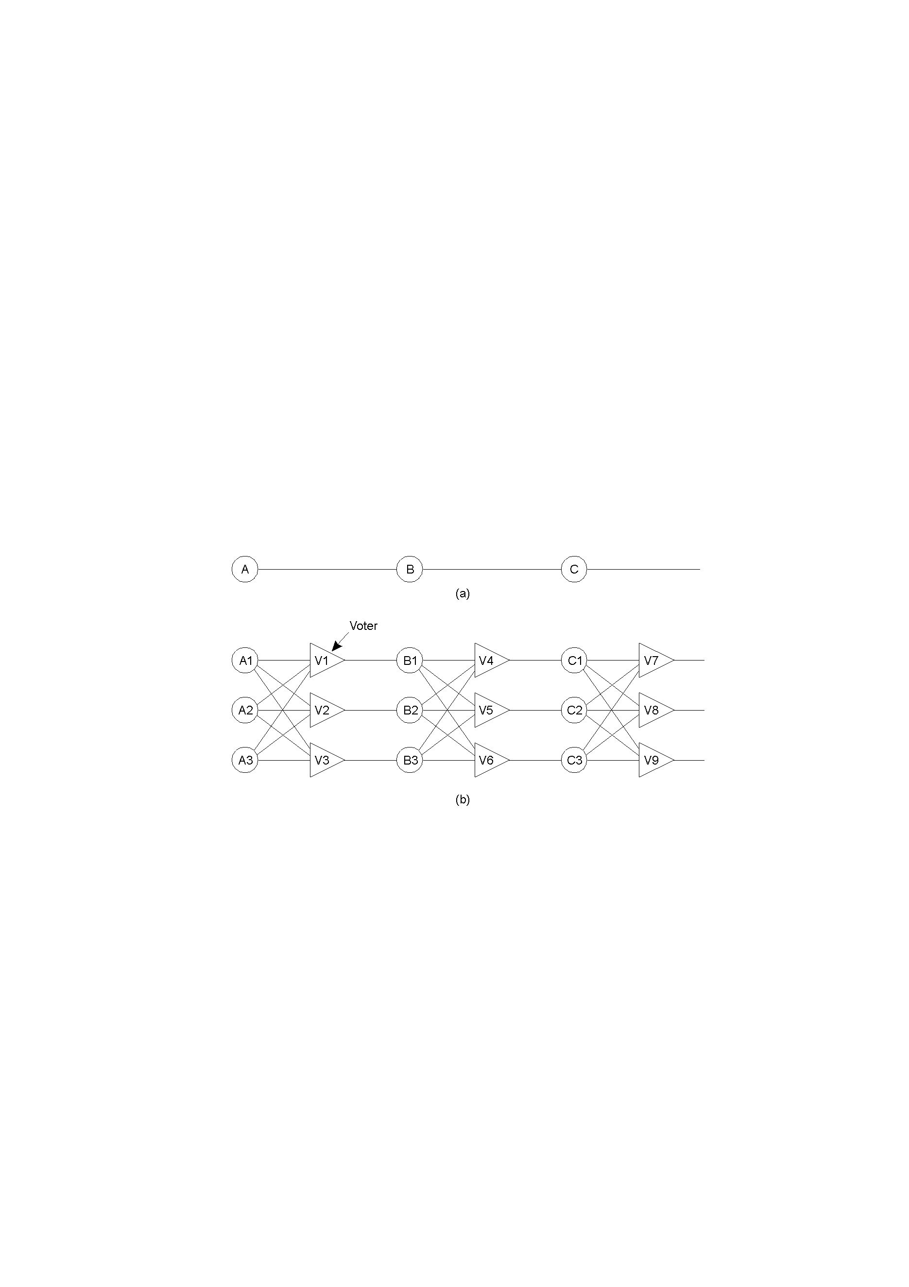
Recovery
2. forward recovery-------When the system has just entered an erroneous state, an attempt is made to bring the system in a correct new state from which it can continue to execute.
Failure Masking by Redundancy
Triple modular redundancy (forward recovery)

Slide 48
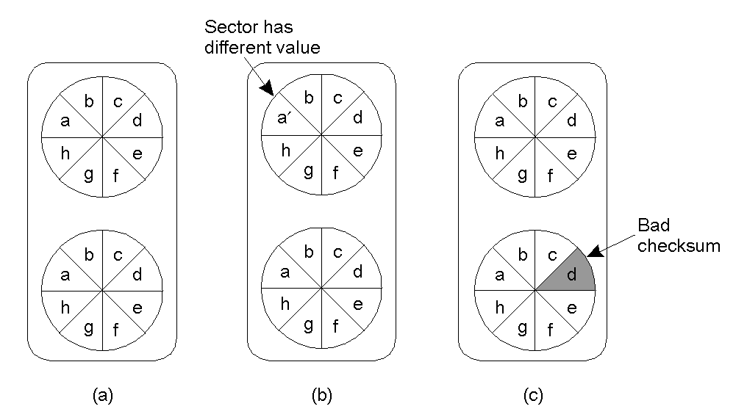
Recovery Stable Storage
Stable Storage, Crash after drive 1 is updated Bad spot
(Backward recovery:通过稳定存储器来存储恢复所需要的信息)
Notes:
上层系统崩溃：备份1更新后，备份2更新前；

Slide 49
Checkpointing
Backward recovery:
Checkpointing 设置（包括存储）和更新。
1 存储:
(1) 每一个Checkpointing组播到每一个备份模块.
(2) 每一个Checkpointing存储在它的本地Stable Storage
2 更新:
当进程正确地从一个旧Checkpointing运行到一个新的Checkpointing时，旧的Checkpointing要被新的Checkpointing替换.
如何保证更新（替换）过程的正确性?
Notes:
单进程内检查点；
更替过程中可能发生崩溃，如何恢复

Slide 50
Checkpointing
一种更新方法(用2个库实现原子更新):
设A, B两个库存放Checkpointing，A库更新完后，再更新B库。在每一个库更新前后都要写入一个时间戳。
T_{A1}、T_{A2}分别表示A库更新前后的时间戳；
T_{B1}、T_{B2}分别表示B库更新前后的时间戳；
T_{A1} 、 T_{A2} 、 T_{B1}和T_{B2}初始值相同（假设为0）。

Slide 51
Checkpointing
更新过程：
T_{A1}=T_{A1}+1；
A库更新；
T_{A2} =T_{A2}+1；
T_{B1} =T_{B1}+1；
B库更新；
T_{B1} =T_{B2}+1；
可能的情况：
if T_{A1} = T_{A2} = T_{B1} = T_{B2} else 正常;
if T_{A1} > T_{A2} = T_{B1} = T_{B2} else copy B to A;/*A更新中失效
if T_{A1} = T_{A2} > T_{B1} = T_{B2} else copy A to B;/*A更新结束，B更新前失效
if T_{A1} = T_{A2} = T_{B1} > T_{B2} else copy A to B;/*B更新中失效，
Notes:
用用判断崩溃发生在何处，并采取相应措施；

Slide 52
Checkpointing设置
当前检查点
当前检查点
当前检查点
P_{j}
P_{j}
P_{j}
m
m
m
P_{i}
P_{i}
P_{i}
当前检查点
当前检查点
当前检查点
(a) 检查点设置不合理
导致报文丢失
(b) 下一个检查点之前的崩溃导致报文丢失
(c) 失效导致孤儿报文
Notes:
多进程间检查点设置：
进程间同步：
检查点的设置需要维护系统全局状态一致

Slide 53
Checkpointing设置问题
初始检查点
当前检查点
P_{j}
n
m
P_{i}
初始检查点
当前检查点
The domino effect：Pi发m给Pj后失效（m成为孤儿报文），则Pi、Pj回卷，则n又成为孤儿报文，依次类推，…….. Pi、Pj最终回到初始检查点。
Notes:
系统中存在多个进程，无法识别谁是消息的发送者

Slide 54
Checkpointing设置问题
如何设置检查点并获取全局检查点的状态？
全局检查点状态的形式定义：
令：LSi为进程Pi的局部状态，则全局状态为:
GS=（LS1， LS2， LS3，......，LSn ）
设:(1)transit(LSi,LSj)=m|s(m)∈LSi∧r(m) LSj(有发无收)
(2)inconsistent(LSi,LSj)=m|s(m) LSi∧r(m)∈LSj(有收无发)
称全局状态GS:
强一致性状态———当且仅当对所有的i和j, 集合
inconsistent(LSi,LSj)=Ф∧transit(LSi,LSj)=Ф
一致性状态——当且仅当，对所有的i，j，
inconsistent(LSi,LSj)=Ф
否则是不一致性状态。
Notes:
局部状态：记录了该进程发送的所有消息和接收的所有消息；
两个消息集合：

Slide 55
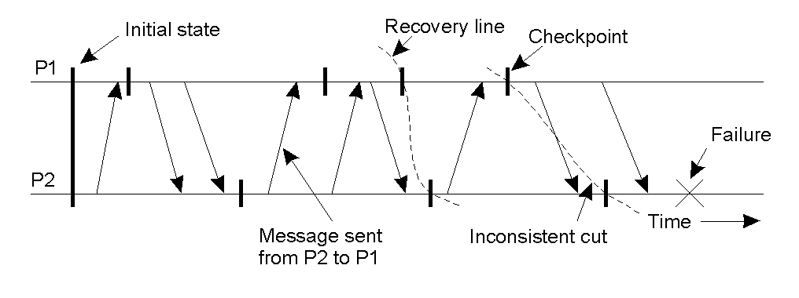
Checkpointing设置问题
如何获取一个全局检查点的状态?
Chandy与Lamport[85年]提出了一个算法（distributed snapshot）,ACM Trans. Comp. Syst.当一个进程或系统失效时，可以通过某种方法获得的全局一致的状态进行恢复。
A recovery line.
Notes:
一致性全局状态-分布式快照-恢复线

Slide 56
Checkpointing设置
两种设置方式：
Independent Checkpointing;
Coordinated Checkpointing;
(1) Independent Checkpointing;
各进程周期性地、独立地保存自己的运行状态，它们之间不协商（状态不一致），但是在恢复时相互协商，使系统恢复到一致性状态。可能产生多米诺效应。
例如：比较发送和接受报文数目，根据局部检查点的一致性集合进行恢复，相关的检查点算法有很多，可参阅相关论文。

Slide 57
Checkpointing
(2) Coordinated Checkpointing.
各进程经过协商建立Checkpointing，满足一致性状态，恢复时只须从检查点重新开始执行，且每个进程只须保存最近时刻的检查点信息。
建立Coordinated Checkpointing 的方法也很多，这里给出一种常用算法——Sync-and-Stop（SNS）算法。

Slide 58
Sync-and-Stop（SNS）算法
算法描述（进程pc负责管理全局检查点建立过程）：
第1阶段：
(1)pc向所有进程广播开始报文Mb；
(2)任一进程收到Mb后停止运行，并在自己所发送的报文全部到达接收者后向pc发送报文Ms1。(inconsistent(LSi,LSj)= Ф∧transit(LSi, LSj)= Ф)
(3)pc收到所有进程发送的Ms1后，向各进程广播报文Mchk；
第2阶段：
(4)任一进程收到Mchk后，建立检查点，完成后向pc发送报文Ms2；
(5)pc接受到所有进程的Ms2后（第2次同步结束），向所有进程广播报文Me；
(6)各进程收到报文Me后，删除旧检查点，仅保留新的检查点，然后继续运行；
算法建立的检查点满足一致性状态: 恢复简单。

Slide 59
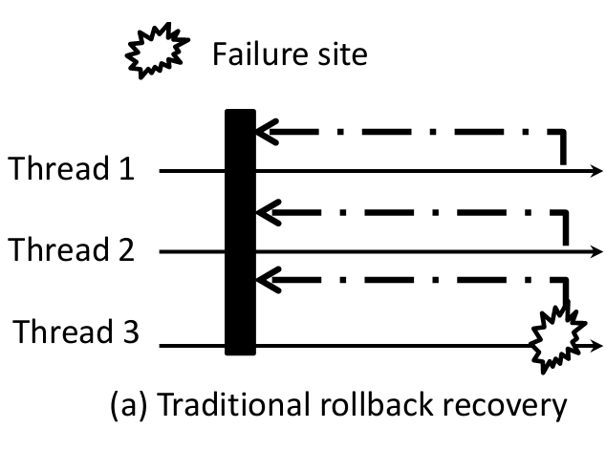

ConAir: Featherweight Concurrency Bug Recovery Via Single-Threaded Idempotent Execution，ASPLOS. 2013
Whole-program memory-state checkpoint
Rollback recovery approach

Slide 60
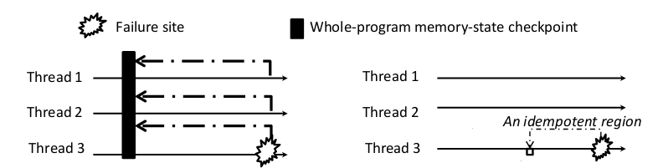
ConAir: Featherweight Concurrency Bug Recovery Via Single-Threaded Idempotent Execution， ASPLOS. 2013
ConAir: Featherweight Concurrency Bug Recovery
The whole program rollbacks → single thread rollbacks
The whole-program memory-state checkpoint → An idempotent region. 多次运算结果等于一次运算结果，例如：abs(a)=abs(abs(a))
Notes:
消息日志

Slide 61
一致性问题补充说明
分布式系统一致性/共识问题(consensus problem)是指对于一组服务器，给定一组操作，使它们最后的结果达成一致。或者说：当其中某个服务器收到客户端的一组指令时，它必须与其它服务器交流以保证所有的服务器都是以同样的顺序收到同样的指令，所有服务器会产生一致的结果，看起来就像是一台机器一样。
一致性算法需要具备以下属性:
Safety：即不管怎样都不会返回错误的结果；
Available：只要大部分的机器正常，就仍然可以工作；
系统是异步的，不依赖时间来确保一致性；一般情况下，运行时间由大多数的机器决定，不会因为有少部分慢的机器而影响总体效率。

Slide 62
补充说明（续）
算法的正确性应该满足：
1.可终止性（Termination）：一致性的结果可在有限时间内完成。
2.共识性/一致性(Consensus)：不同节点最终完成决策的结果应该相同。
3.合法性(Validity)：决策的结果必须是其他进程提出的提案。
实际系统中可能会存在以下问题:
1.节点处理事务的能力不同，网络节点数据的吞吐量有差异；
2.节点间通讯信道可能不安全；
3.可能会有作恶节点出现；
4.当异步处理能力达到高度一致时，可扩展性就会变差（新节点加入）。
(强一致性; 弱一致性; 最终一致性)

Slide 63
补充说明（续）
CAP定理（CAP theorem），被称作布鲁尔定理*（Brewer’s theorem），它指出对于一个分布式计算系统来说，以下三点不可能同时满足：
一致性（Consistency)——所有节点在同一时间看到数据是相同的；
可用性（Availability）——保证每个请求不论成功与否都有响应；
分割容忍（Partition tolerance）——系统中任意信息的丢失或失败不会影响系统的继续运作；
根据定理，只能满足其中两项.
*柏克莱加州大学计算机科学家埃里克·布鲁尔（Eric Brewer）在2000年PODC（Symposium on Principles of Distributed Computing）上提出的一个猜想。在2002年，麻省理工学院（MIT）的赛斯·吉尔伯特（Seth Gilbert）和南希·林奇（Nancy Lynch）发表了布鲁尔猜想的证明，使之成为一个定理。

Slide 64
补充说明（续）
ACID和BASE
ACID：原子性（Atomicity）、一致性（Consistency）、隔离性（Isolation，又称独立性）、持久性（Durability）。
因为CAP出现了ACID的变型BASE。
BASE（ Basically Available, Soft-state, Eventual consistency）
Basic Availability：基本可用
Soft-state ：软状态/柔性事务，可以理解为“无连接”的，支持可伸缩性，而 “Hard state” 是“面向连接”的。
Eventual consistency：系统最终看到的数据是一致的。

Slide 65
补充说明（续）
ACID保证数据库的一致性，比如银行系统的转账事务，从原账户扣除及向目标账户添加，两个操作总和构成一个完整的原子过程，保证了总金额一致;
在大型分布式系统中，比如网上书店，买书过程都会锁住数据库直到买书行为完成，导致不能同时买书，可用性降低；（CAP原因）
BASE引入最终一致性。比如Amazon的卖书系统，也许在卖的过程中，每个用户看到的库存数是不一样的，剩余库存数也许是之前某个时间的快照，并不是实时的库存数（舍弃了一致性）。当只剩下最后一本书时，也许它会允许两个人同时下单，宁愿最后给那个下单成功却没货的人道歉，而不是整个系统性能的下降。
ACID强调一致性C，BASE强调可用性A。

Slide 66
FLP Impossibility
No completely asynchronous consensus protocol can tolerate even a single unannounced process death. [Impossibility of Distributed Consensus with One Faulty Process,JACM,1985] Fischer, Lynch and Patterson三位获得Dijkstra奖。
在异步网络环境中只要有一个故障节点, 任何共识算法都无法保证正确结束。 (unannounced process death是指不明原因的death——crash-stop). FLP假设异步网络是可靠的。
该理论证明：不要再浪费精力去试图设计一个异步网络上能够容忍各种故障并保持一致性的系统。比如分布式事务是永远无法实现单体应用级别的一致性的。或者说liveness是无法保证的, 如果你要safety那么就会可能进入无限循环,

Slide 67
补充说明（续）
Paxos/Raft/ PBFT算法, 理论上都可能会进入无法表决完成的死循环(概率很低), 但他们都是满足safety, 放松了liveness要求。
实际中系统的一致性除了通过2PC或者Paxos Commit来实现, 也可以通过其他方式实现，现实中短时间不一致是分布式系统的常态，比如金融系统。
CAP理论的提出者Eric Brewer曾经这样说过:
So the general answer is you allow things to be inconsistent and then you find ways to compensate for mistakes, versus trying to prevent mistakes altogether. In fact, the financial system is actually not based on consistency, it‘s based on auditing and compensation. They didn’t know any thing about the CAP theorem, that was just the decision they made in figuring out what they wanted, and that‘s actually, I think, the right decision.允许暂时不一致，然后到弥补方法。

Slide 68
补充说明（续）
金融业数据是WORM(write once read many)，没有用两阶段分布式事务;
例如：银行A转账给银行B, 如果A已经扣款并通知了B，但是B发现该账号由于洗钱被锁定而不能入款, 那么B返回拒绝消息给A，A再追加一笔补偿交易, 把刚才扣掉的钱补偿回来。整个过程可能是几秒、几分, 或是几天。任何环节发生故障(比如网络故障, 重试多次后放弃, 对账时发现), 用户都会经历一定时间的不一致, 2PC也无法消除不一致的时间窗口, 最后通过历史记录自动补偿或每日对账去补偿让达到新一致.
这种事务可以很好地忍耐各种故障, 包括网络分区, 只要每个消息都有全局唯一的id.

Slide 69
补充说明（续）
数据复制模型：
事务复制(Transactional Replication);
状态机/Paxos;
虚拟同步（Virtual Synchrony） ；

Slide 70
补充说明（续）
事务复制：将发布服务器数据库中的初始快照发送到各订阅服务器，然后监控发布服务器数据库中数据发生的变化，捕获数据变化的事务并将变化的数据发送到订阅服务器，网络连接必须可靠。
状态机/Paxos 就某个值(决议)达成一致：如果各节点的初始状态一致，每个节点都执行相同的操作序列，那么他们最后能得到一个一致的状态。服务器组中每一个都是独立执行的状态机。
Google的Chubby提供粗粒度锁确保松耦合分布式文件中数据操作的一致性。Chubby使用Paxos算法选取一个GFS主服务器，并发现、控制与其相关的子表服务器。所有读写操作都是由主服务器来完成的：读操作简单，客户直接从主服务器上读取所需数据即可；写操作能够同步到所有的服务器上，利用Paxos算法达到一致性。

Slide 71
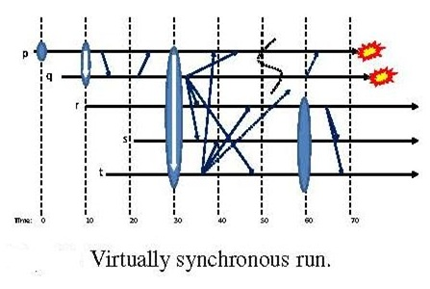
补充说明（续）
虚拟同步引入进程组概念，为保持一致，需保证发生在每个副本上事件的顺序都相同。对全局事件进行ordering，实现可靠多播，支持动态的组成员管理。保证应用看到的数据一致，不同应用看到的数据暂时不一致，最终得到完全一致的结果，性能最好。
实际应用：纽约证交所、瑞士证交所、法国空管系统、美国海军AEGIS系统、电信提供系统、电力和天然气的输送网络管理系统，以及各种金融类的应用程序等。法国控管系统已经推广到欧洲的许多地方，几乎没有出现问题。纽约证交所的证券交易系统保持十多年的无故障运行。

Slide 72
补充说明（续）
Two-Phase Commit与CAP:
2PC强调C而牺牲了A。在数据复制中性能较低。如果第一阶段协调者收到参与者回复就绪后挂掉，参与者锁定相关资源等待下一步的提交从而一直阻塞。3PC增加了一次询问，只能减少故障的概率，并不能真正解决A，降低C满足A。
Paxos和CAP： Paxos是一种基于组播(Broadcast)消息机制的一致性算法，要求在2n+1个结点的系统中，至少有n+1个结点同意更新才会完成一次更新，虽然与2n+1相比少了近一半，它损失了A（性能和吞吐量），但保证了C，容错性好。
Virtual Synchrony和CAP： 虚拟同步是一种基于Reliable multicast消息机制的一致性方法，支持动态组成员管理，消息可达但顺序不同，保证应用看到的数据一致，A最好，不同应用看到的数据不一致，容错性要弱于其它模型。

Slide 73
习题
在PBFT共识协议中，设客户端 C 将请求先发送给 0 号服务端，而 1号服务端已经宕机。请按照 Request、Pre-Prepare、Prepare、Commit、Reply 五个阶段，说明这次请求是如何在各节点之间传播的；并回答：节点在什么条件下进入 Commit 阶段，什么时候会向客户端 C 返回结果？

Slide 74
习题
2. Checkpointing 设置问题中，Pi 向 Pj 发送消息 m 后发生失效，这会使 m 成为孤儿报文，并可能进一步导致消息 n 也成为孤儿报文。请结合图示说明：为什么 Pi 和 Pj 需要回卷？为什么这种回卷会继续传播，甚至使系统最终回到初始检查点？
初始检查点
当前检查点
P_{j}
n
m
P_{i}
初始检查点
当前检查点

